Slide 1
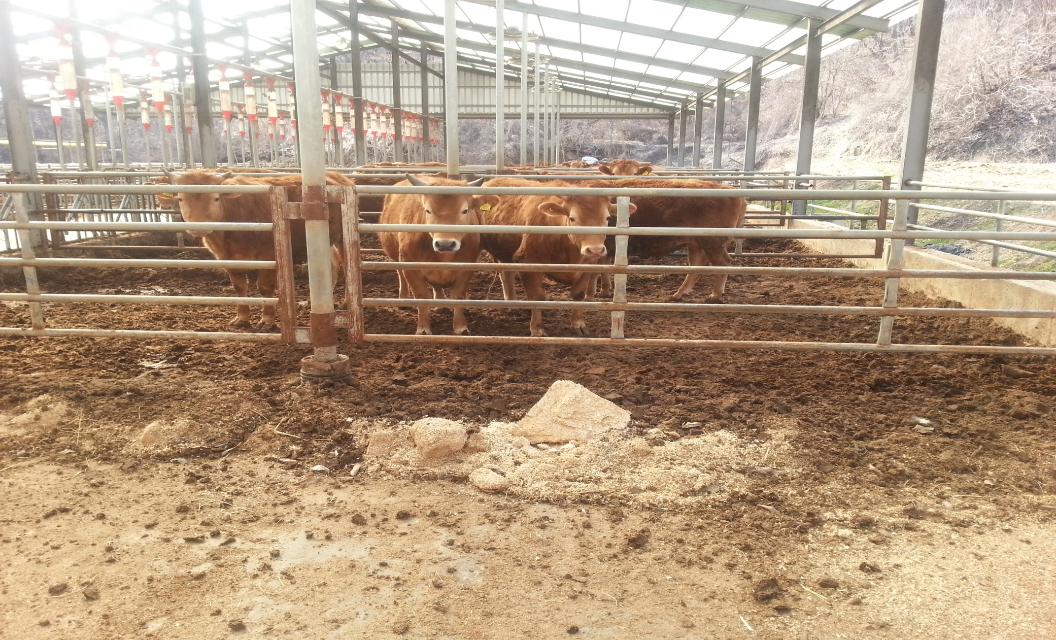
친환경 선두 기업
동 서 톱 밥
서울시 서초구 효령로 304 국제전자센터빌딩 10층
TEL : 02-775-7200 (Fax 3400)
M.P : 010-6434-7396
Http://www.dongsuero.com

Slide 2
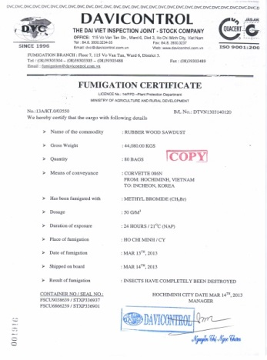
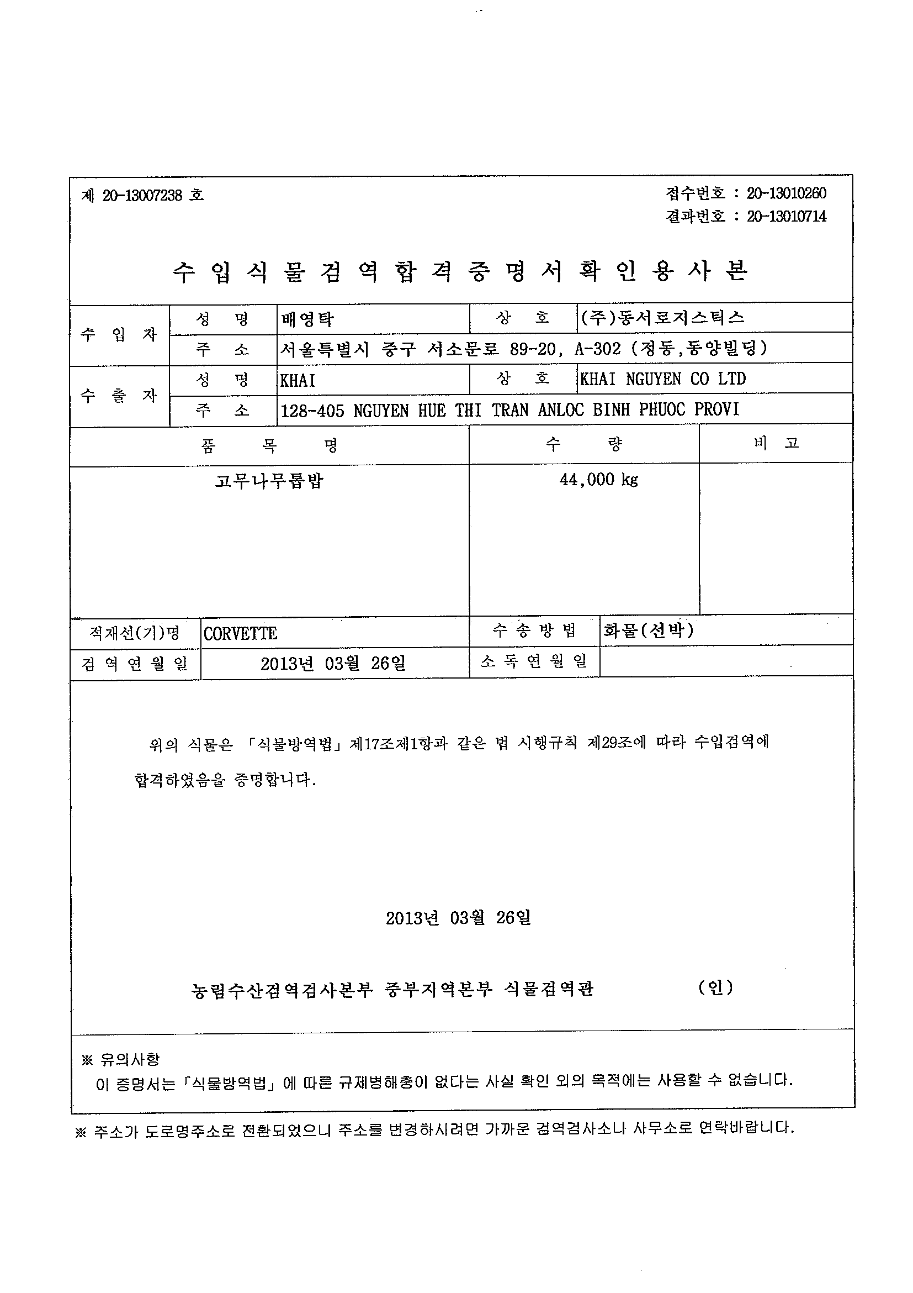
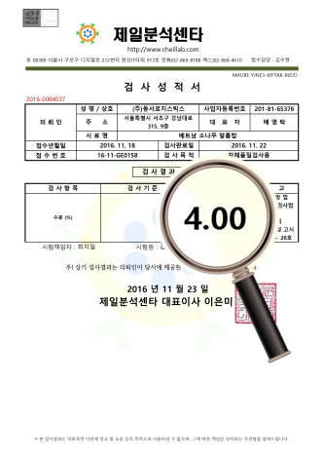
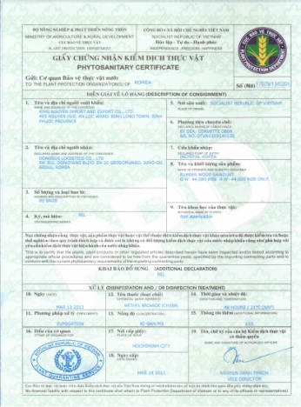
1. 동서 톱밥의 장점
프리미엄 소나무 톱밥.
Powder (목분) 성분 5% 미만으로써 먼지가 나지 않으며,
일반 톱밥에 비해 20~30% 정도 톱밥을 덜 깔아도 되는 절감효과 있음.
수분 함유량 8% 미만으로 수분 흡수율이 높음.
500 ~ 550 Kgs 톤백 포장 ( 110 x 110 x 120 ).
무 염분으로, 퇴비화 용이(축분과 혼합 시 발효가 잘됨)및 토양 산성화 방지.
당사 차량을 이용한 운송으로(3.5톤/5톤) 소량 납품, 적기 납품 가능
(GPS 축산 관련 운송 차량)

Slide 3
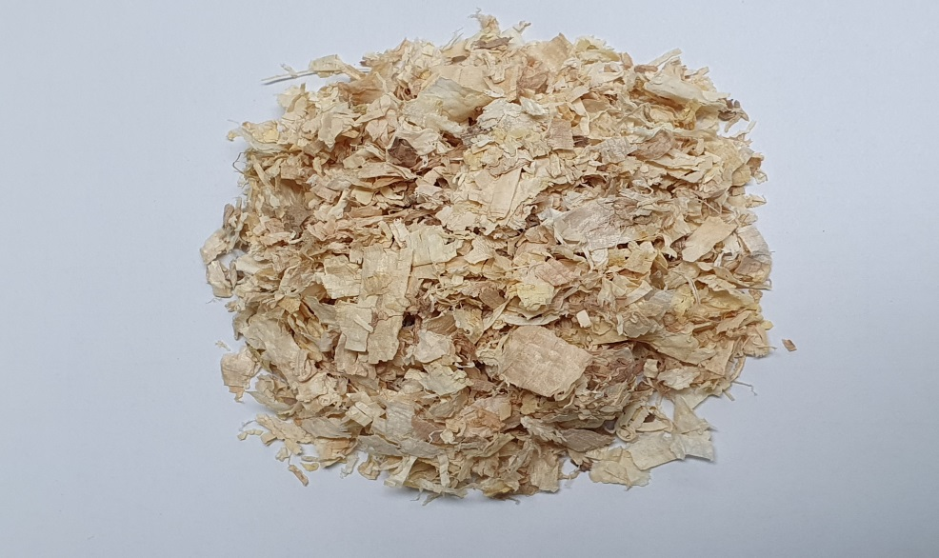
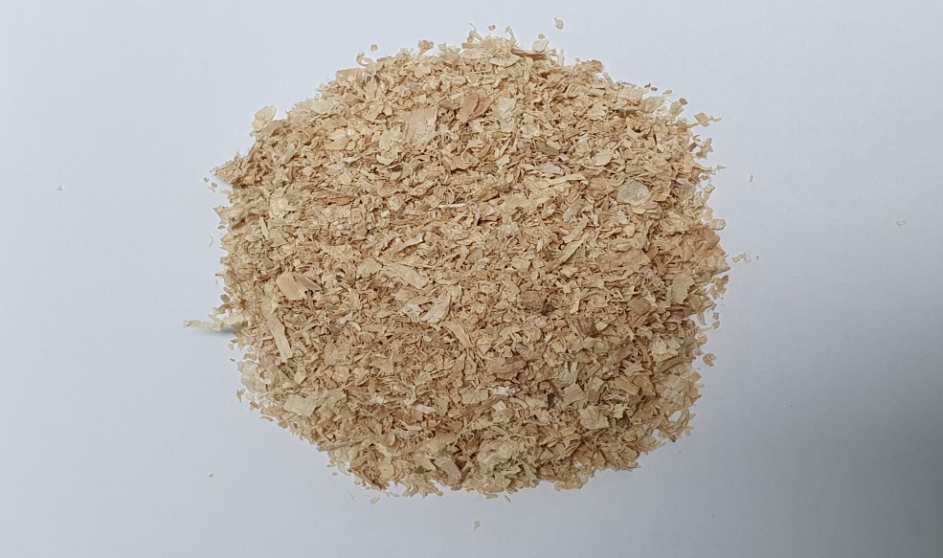
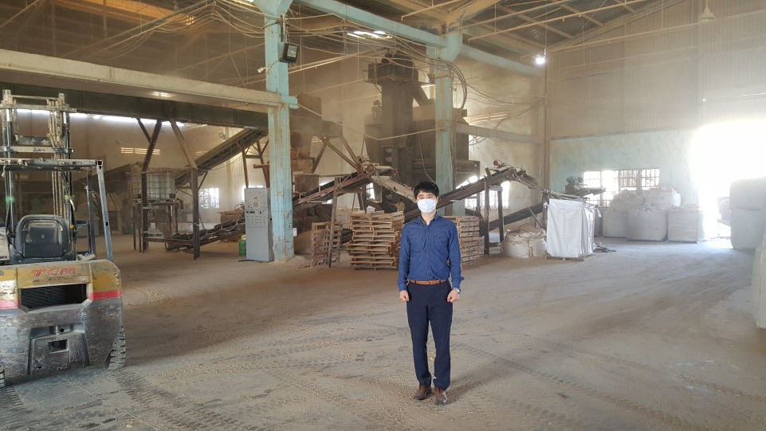
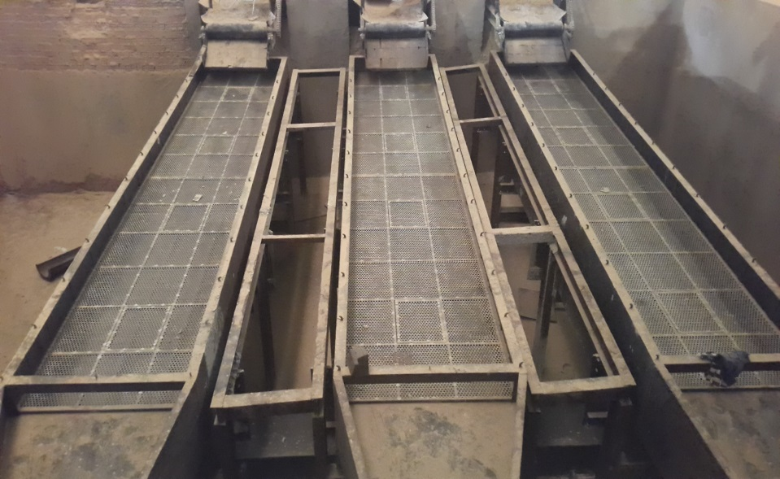
2. 톱밥 생산 공정 및 출하 과정
소나무 혼합 알톱밥
(수분 함유율 8%미만, 목분 5% 미만)
소나무 혼합 대패톱밥
(수분 함유율 8%미만, 목분 5% 미만)
공장 내부
스크리닝 설비 증설 및 확충
(목분 / Powder 발생의 최소화 )

Slide 4
3. 자연산 소나무 혼합 톱밥
베트남 Lam Dong Province 에서 채취된 소나무
파쇄 톱밥.
수분 함유량 약 12% (+/- 3%).
500 ~ 530KG 톤백 포장.
소나무 향이 가득함
850 bag (425 tons) 제한 공급 가능.

Slide 5
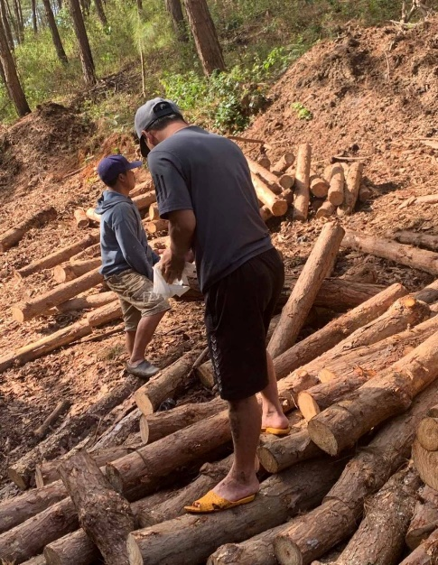
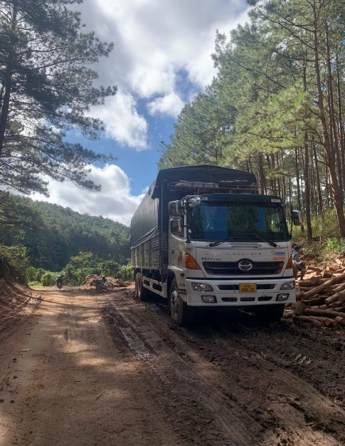
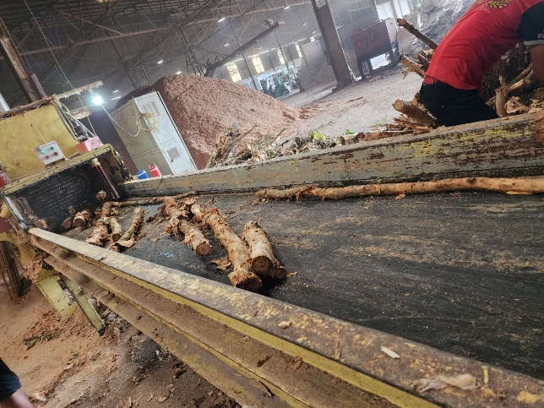
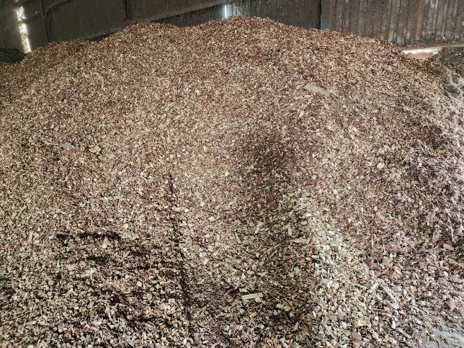
4. 톱밥 생산 공정 및 출하 과정
Lam Dong Province 채취
채취소나무 운반
소나무 파쇄 과정
건조된 소나무 톱밥

Slide 6
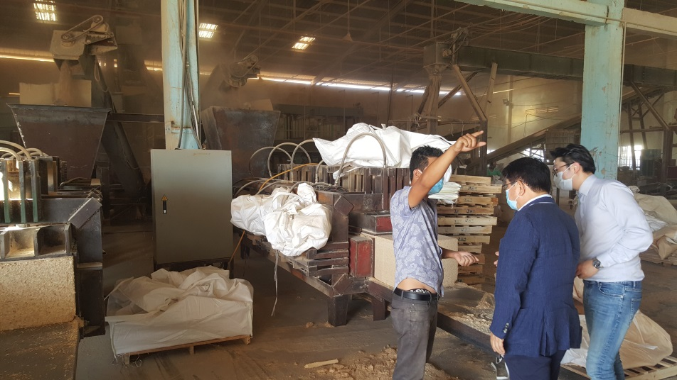
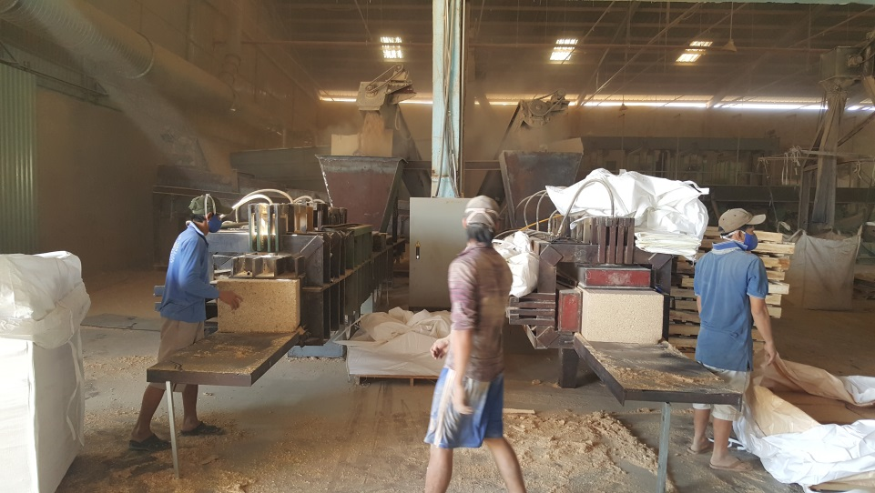
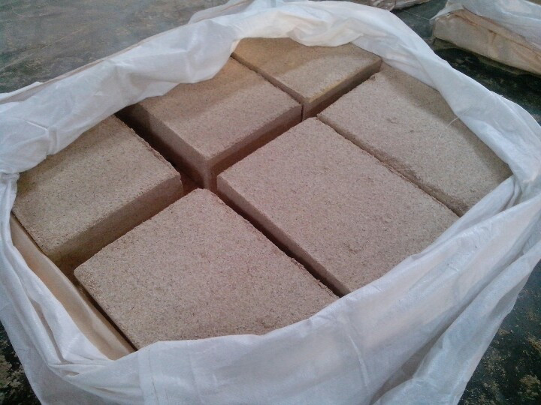
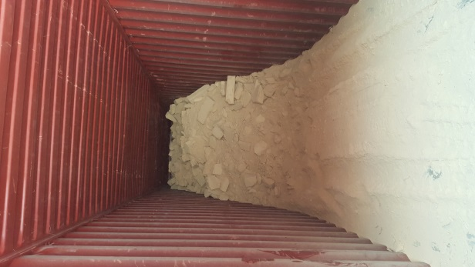
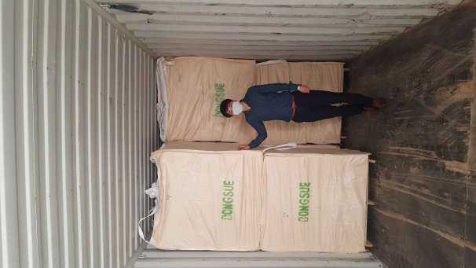
5. 톱밥 생산 공정 및 출하 과정
품질 검사
(수분 함유율 8% 미만)
톱밥 압축 과정
톱밥 포장 과정
목분 수출 동서 톱밥 선적

Slide 7
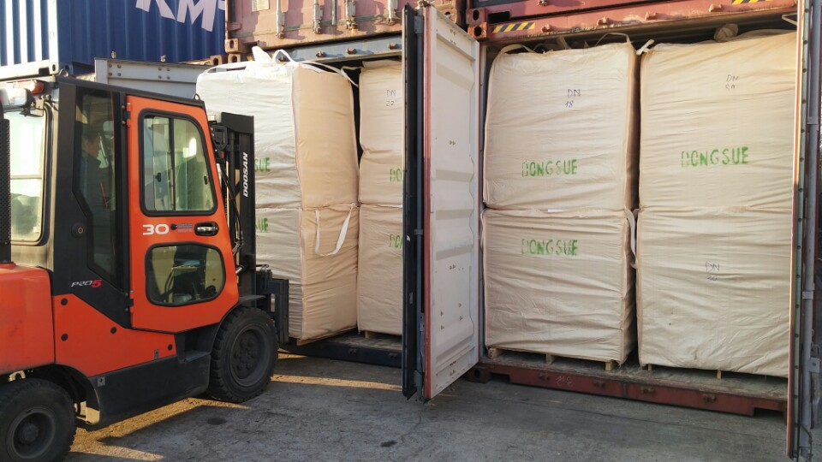
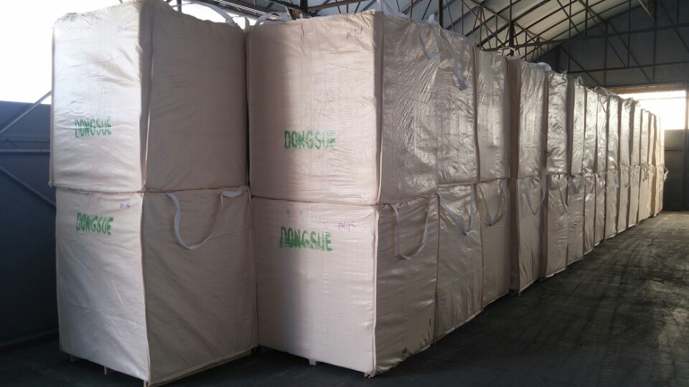
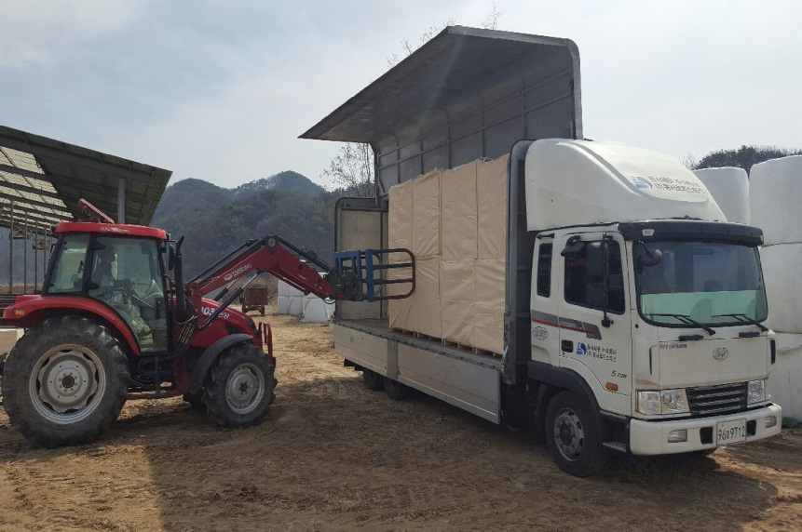
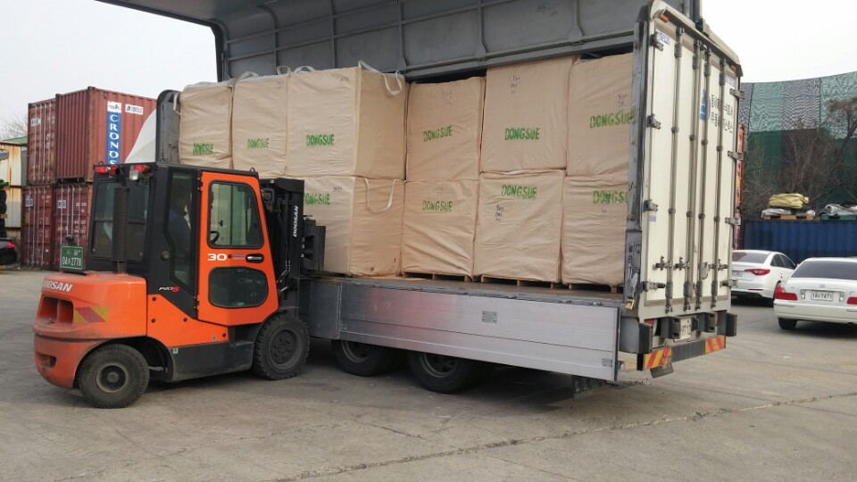
6. 작업 현황 (출하 및 납품)
컨테이너 작업
물류센터 보관
톱밥 상차
납품 현황

Slide 8
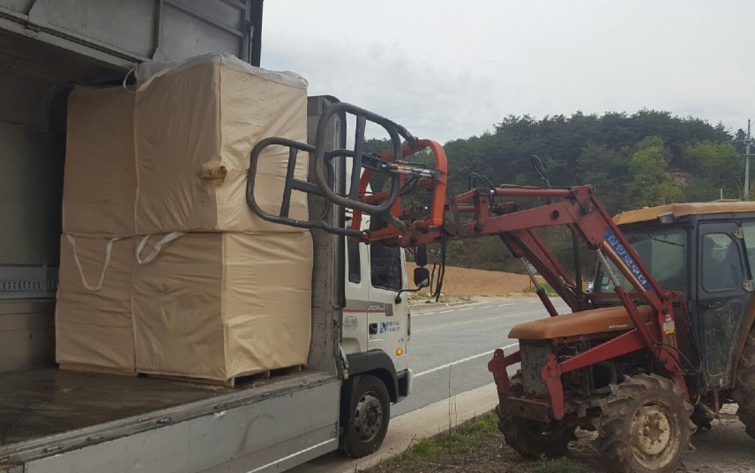
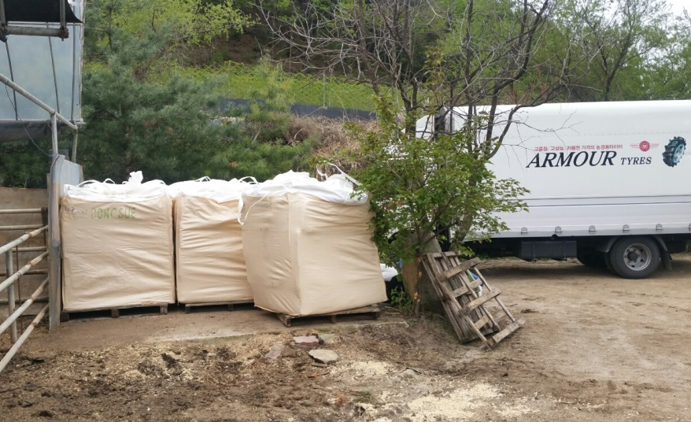
7. 이동배차 (소량배송)
1차 배송 및 톱밥 집하
당사 차량을 이용한 2차 배송
소량 이동 배송
소량 납품

Slide 9
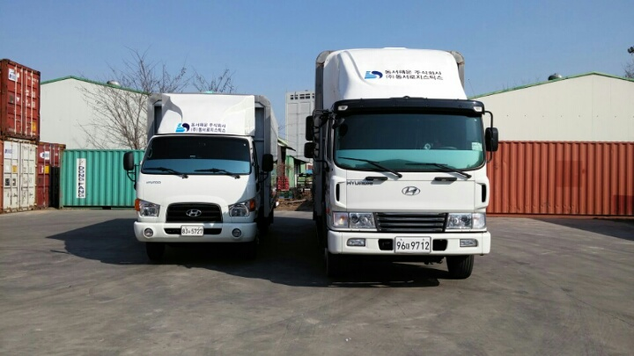
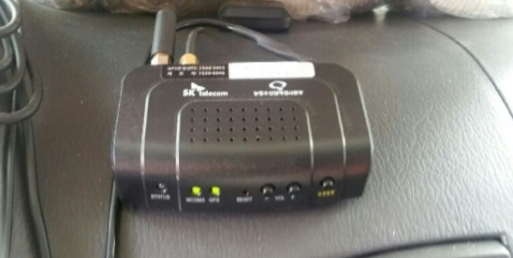
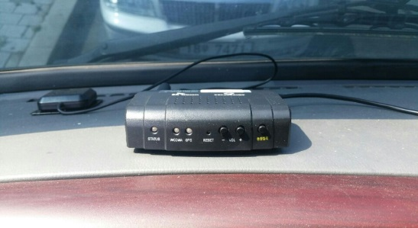
8. 차량 GPS 장착
5 Ton / 3.5 Ton 당사차량 운행
GPS 장착 현황
배송차량 운전자의 “축산차량등록제 교육 과정” 이수 완료.
(가축전염병예방법 시행규칙 제17조3 제4항 에 의거)
- 가축전염병의 신속한 대응 및 확산방지 일환으로 당사 배송 차량 GPS 설치.
- GPS 운행기록 확인, 역학조사 및 추가 방역조치 대상 결정에 활용 용이.

Slide 10
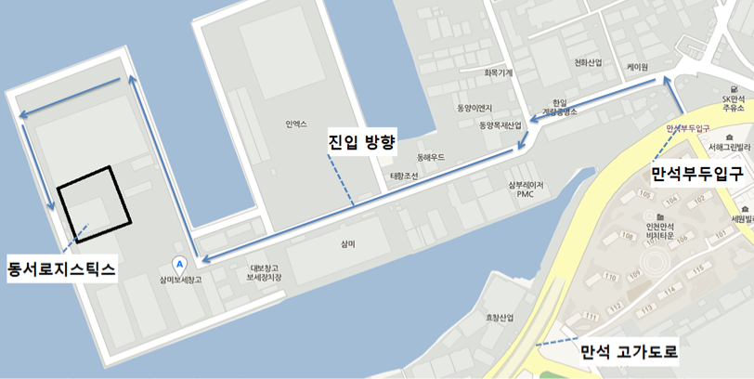
인천 물류 센터
㈜ 동서로지스틱스 인천물류센터
인천광역시 동구 보세로 103 삼미창고 內
TEL : 070) 4334-0579 FAX : 070) 7428-0847

Slide 11
친환경 선두 기업
동 서 톱 밥
TEL : 02-775-7200 (FAX : 02-775-3400)
M.P : 010-6434-7396 (구매문의 : 신현숙 대리)
M.P : 010-4358-7889 (상담문의 : 조창현 상무)
M.P : 010-6709-2521 (상담문의 : 방기성 과장)

